Slide 1
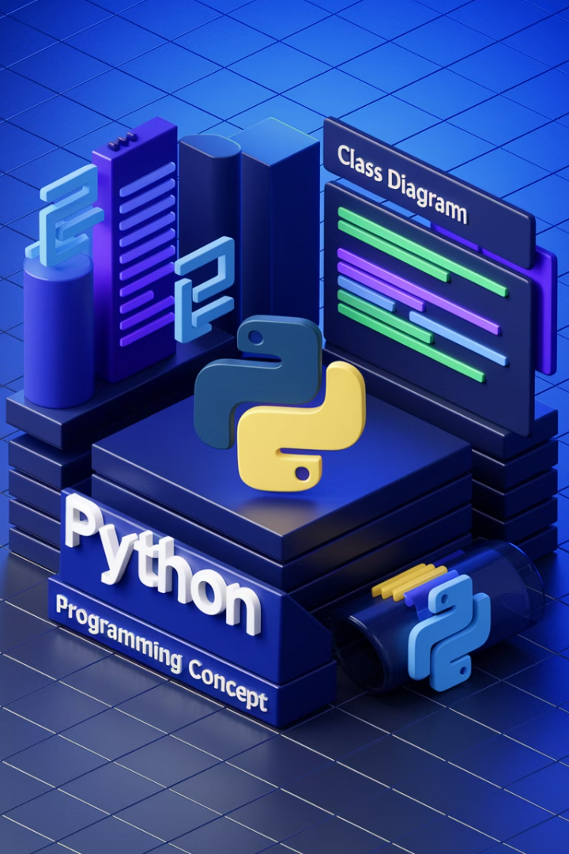


Programación Orientada a Objetos en Python
La Programación Orientada a Objetos (POO) representa un cambio de paradigma radical en el desarrollo de software. En lugar de centrarse únicamente en funciones, modela el software a partir de objetos que representan entidades del mundo real o conceptos de negocio, agrupando datos y comportamientos en una única unidad.
Este enfoque facilita la abstracción, el encapsulamiento, la reutilización y la escalabilidad del código, siendo especialmente valioso para aplicaciones complejas como sistemas de machine learning.
por Kibernum Capacitación

Slide 2

Preguntas de Activación
¿Qué conoces sobre Programación Orientada a Objetos? ¿Has trabajado antes con clases y objetos?
¿Tienes experiencia en otros lenguajes orientados a objetos (Java, C++)? ¿Qué similitudes o diferencias encuentras con Python?
¿Qué esperas aprender sobre OOP para aplicarlo en proyectos de machine learning?

Slide 3
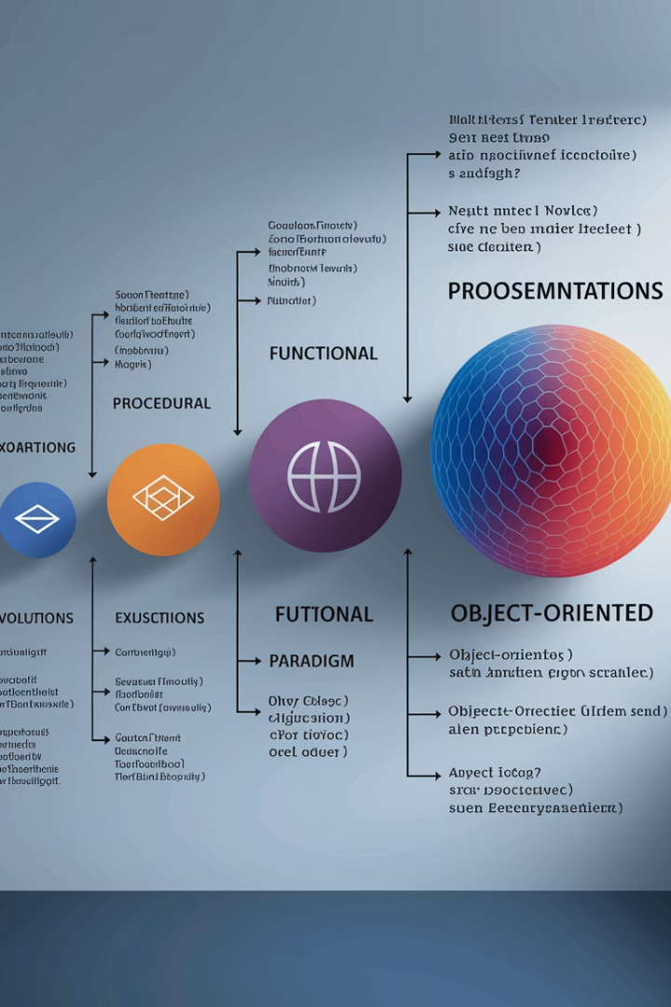
Del Paradigma Procedimental al Orientado a Objetos
1
Programación Procedimental
Código estructurado en funciones y procedimientos que operan sobre datos globales de forma lineal.
2
Necesidad de Cambio
Creciente complejidad de sistemas y necesidad de soluciones más modulares y escalables.
3
Programación Orientada a Objetos
Modelado de software a partir de objetos que agrupan datos y comportamientos en una única unidad.

Slide 4
Conceptos Fundamentales: Clases y Objetos
Clase
Objeto
Es la plantilla o molde que define las características (atributos) y comportamientos (métodos) comunes a un grupo de objetos. Funciona como un plano para crear instancias.
Es una instancia concreta de una clase, con sus propios valores en cada atributo. Representa una entidad específica creada a partir del plano definido por la clase.

Slide 5
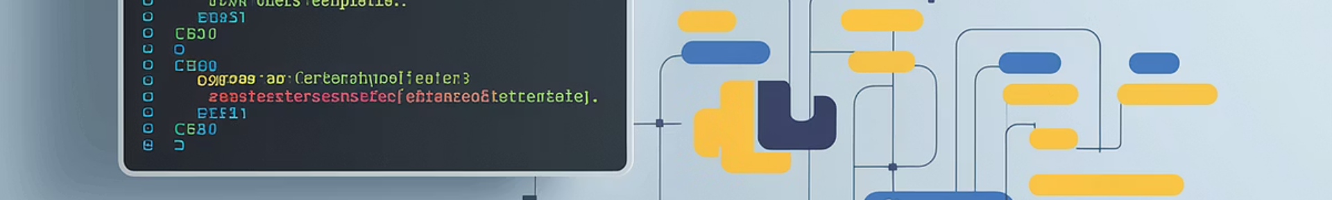
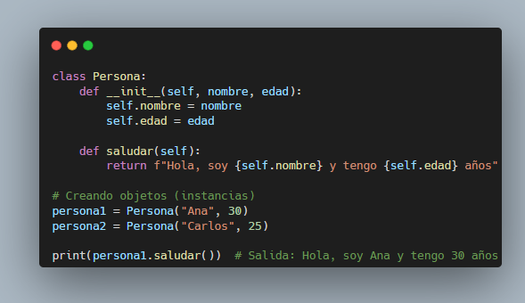
Ejemplo de Clase y Objeto en Python

Slide 6

Métodos y Atributos en Python
Atributos de Instancia
Atributos de Clase
Se definen en el método __init__ y son propios de cada objeto. Cada instancia tiene sus propios valores para estos atributos.
Se definen directamente dentro de la clase (fuera de __init__) y se comparten entre todas las instancias. Son comunes a todos los objetos de esa clase.
Métodos de Instancia
Métodos Especiales
Funcionan sobre instancias específicas, accediendo a los atributos a través de self. Operan con los datos particulares de cada objeto.
Incluyen métodos de clase (@classmethod) que reciben la clase como primer parámetro (cls) y métodos estáticos (@staticmethod) que no dependen de la instancia ni de la clase.

Slide 7








Los Cuatro Pilares de la POO
Polimorfismo
Diferentes clases responden a un mismo método de formas distintas
Herencia
Clases hijas heredan atributos y métodos de clases padre
Encapsulación
Agrupar datos y métodos en una unidad, controlando su acceso
Abstracción
Ocultar detalles de implementación, mostrar solo lo esencial

Slide 8
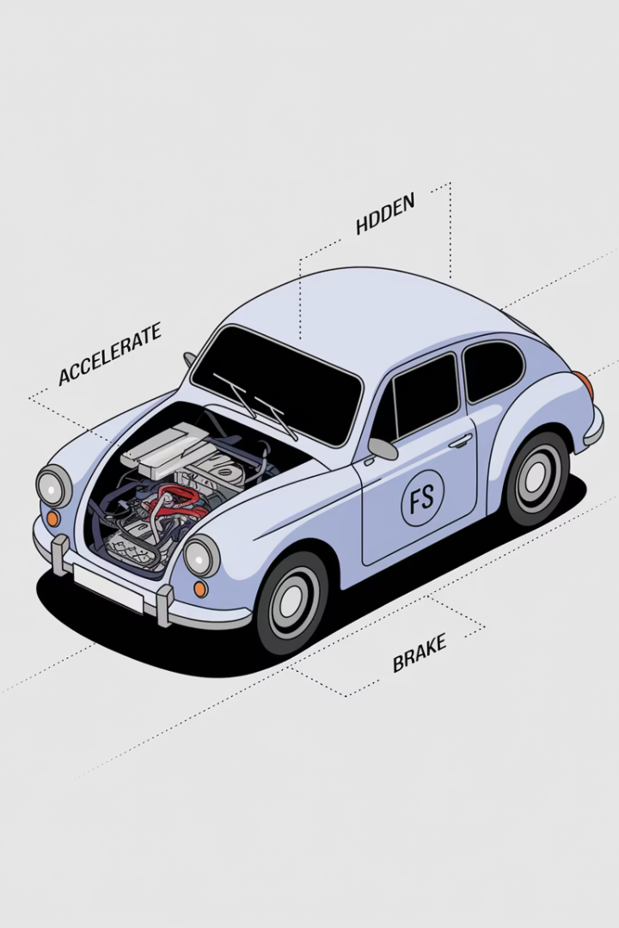



Abstracción: Simplificando la Complejidad
Definición
Ejemplo Práctico
Proceso de ocultar detalles de implementación y mostrar solo las características esenciales de un objeto, permitiendo enfocarse en lo que realmente importa para resolver el problema.
Para un objeto Auto, nos interesa que tenga métodos como acelerar() o frenar(), pero no necesitamos exponer internamente cómo funciona el motor a nivel mecánico.
Beneficios
Reduce la complejidad aparente, facilita el uso de componentes y permite centrarse en la funcionalidad sin preocuparse por los detalles internos.

Slide 9



Encapsulación: Protegiendo los Datos
Protección de datos
Evita accesos no autorizados a los atributos
Agrupación lógica
Reúne datos y métodos relacionados en una unidad
Mantenimiento simplificado
Permite modificar la implementación sin afectar a los usuarios
En Python, aunque no existen modificadores de acceso como private, se usan convenciones como self.__atributo para indicar que un atributo es privado y no debería accederse directamente fuera de la clase.

Slide 10
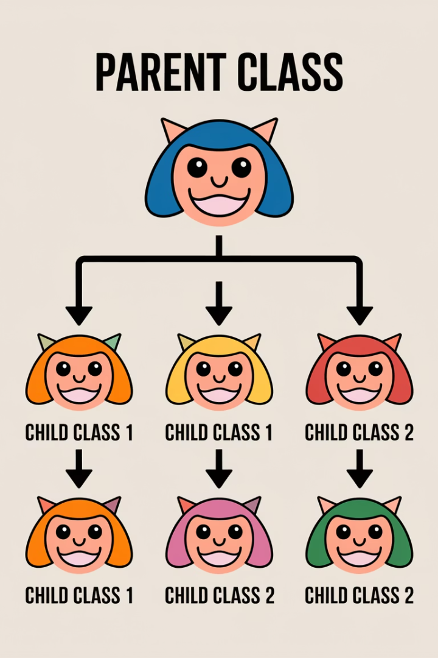


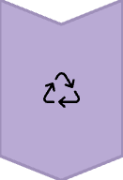

Herencia: Reutilizando y Extendiendo Código
Clase Padre (Base)
Define atributos y métodos comunes que serán heredados por las clases hijas.
Clase Hija (Derivada)
Hereda todo de la clase padre y puede añadir o modificar funcionalidades.
Reutilización de Código
Evita duplicar código al compartir funcionalidades comunes entre clases relacionadas.
Jerarquías Lógicas
Permite modelar relaciones del mundo real de forma natural y estructurada.

Slide 11
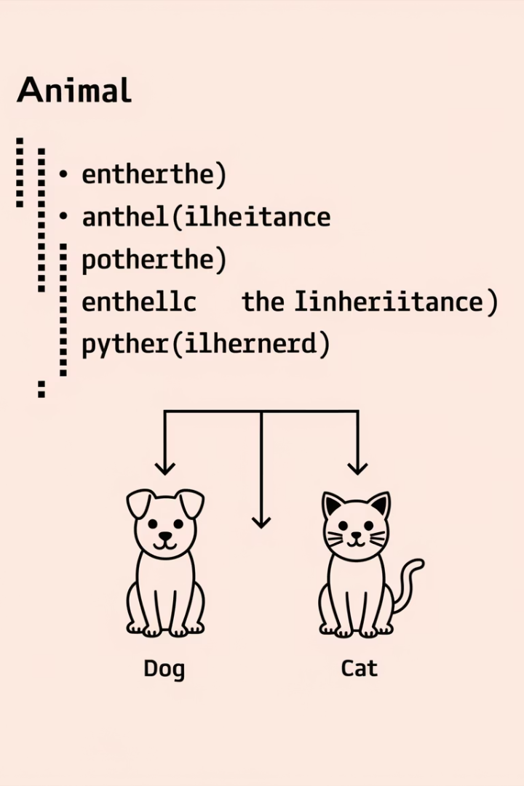
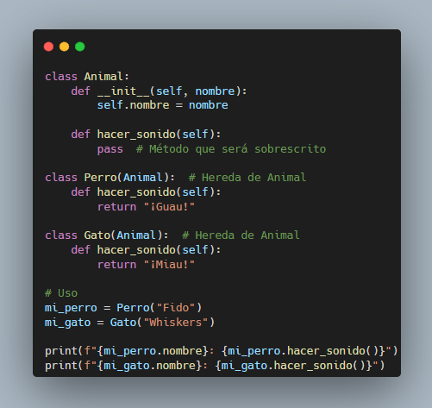
Ejemplo de Herencia en Python

Slide 12








Herencia Múltiple en Python
Clase Base 1
Clase Base 2
Proporciona un conjunto de atributos y métodos
Proporciona otro conjunto de atributos y métodos
Precaución
Clase Derivada
Usar con cautela para evitar complejidad y problemas de resolución de métodos
Hereda de ambas clases base, combinando sus funcionalidades

Slide 13
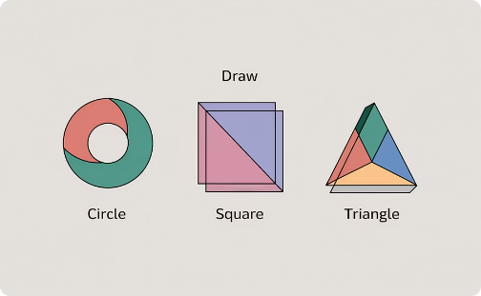
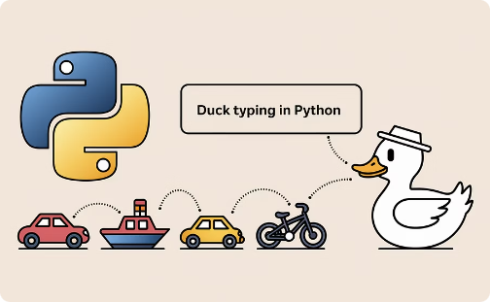
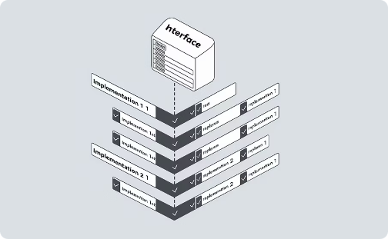
Polimorfismo: Adaptabilidad y Flexibilidad
Mismo Método, Diferentes Comportamientos
Duck Typing en Python
Interfaces Comunes
Python implementa el polimorfismo principalmente a través del "duck typing": si un objeto se comporta como un pato (implementa los métodos esperados), puede ser tratado como un pato, independientemente de su tipo.
El polimorfismo permite diseñar interfaces generales que se adaptan a múltiples implementaciones, facilitando la extensión y el mantenimiento del sistema.
El polimorfismo permite que diferentes clases respondan a un mismo método de formas distintas, adaptando su comportamiento según su naturaleza específica.

Slide 14
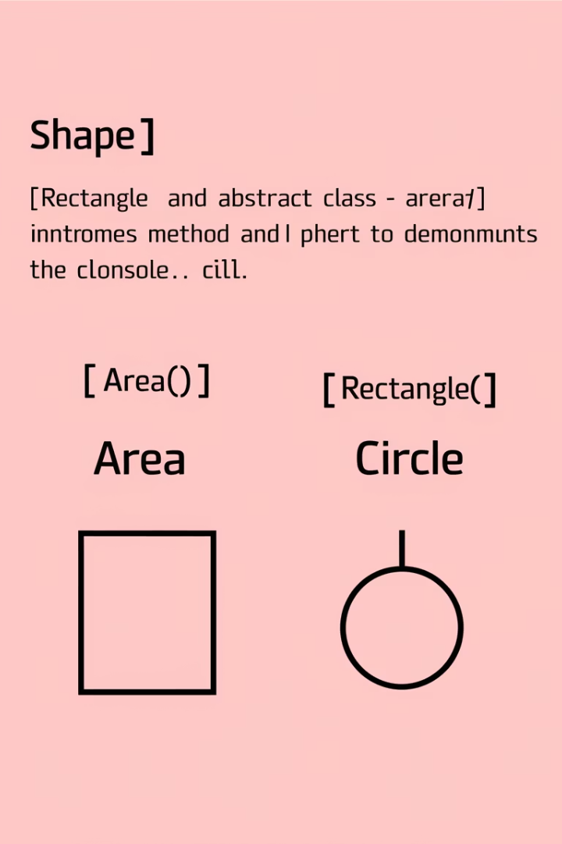
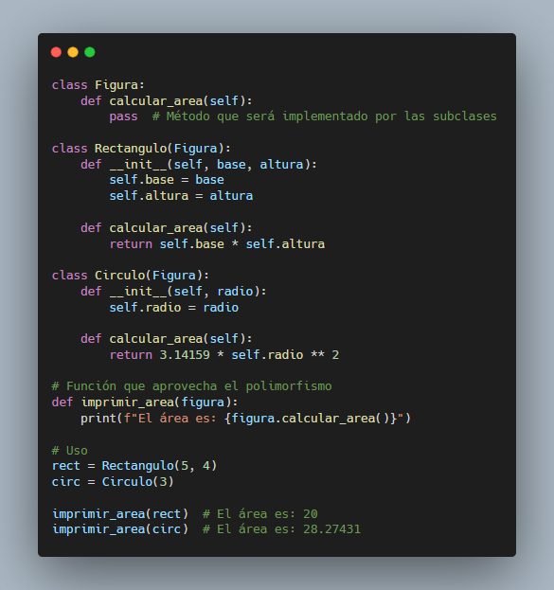
Ejemplo de Polimorfismo en Python

Slide 15

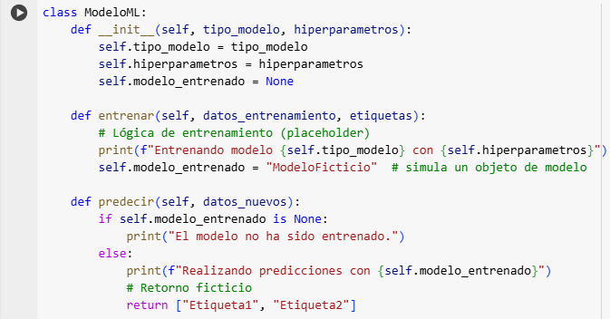


Estructuración de Datos en Clases para Machine Learning
Organización de Datos
Las clases permiten estructurar datos complejos de forma coherente, agrupando información relacionada en una única entidad.
Encapsulamiento de Procesos
Los métodos de clase encapsulan operaciones como preprocesamiento, entrenamiento y evaluación, facilitando su reutilización.
Gestión de Modelos
Las clases permiten encapsular hiperparámetros, estados del modelo y métodos de predicción en una estructura coherente y mantenible.

Slide 16





Principios SOLID en la POO
S: Responsabilidad Única
Cada clase debe tener una única razón para cambiar
O: Abierto/Cerrado
Abierto para extensión, cerrado para modificación
L: Sustitución de Liskov
Las clases derivadas deben poder sustituir a sus clases base
I: Segregación de Interfaces
Interfaces específicas mejor que una general
D: Inversión de Dependencias
Depender de abstracciones, no de implementaciones

Slide 17
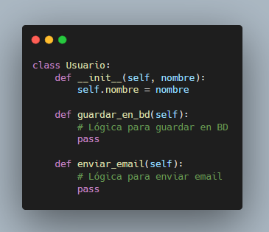
Principio de Responsabilidad Única (SRP)
Definición
Ejemplo Incorrecto
Cada clase debe tener una única razón para cambiar, es decir, debe estar enfocada en una única responsabilidad o función dentro del sistema.
Al limitar su responsabilidad, se facilita el mantenimiento y la comprensión del código, ya que cualquier cambio relacionado con esa responsabilidad afecta únicamente a esa clase.

Slide 18
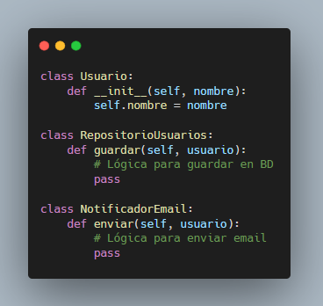
Principio de Responsabilidad Única (SRP)
Ejemplo Correcto

Slide 19
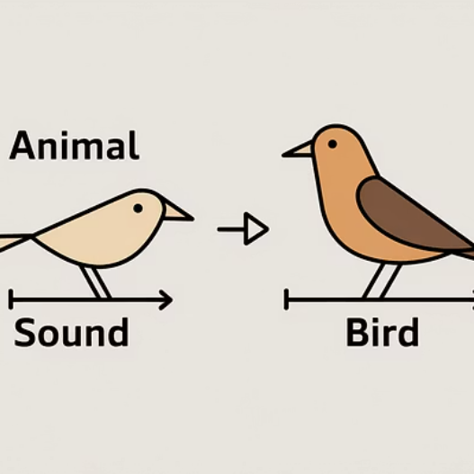
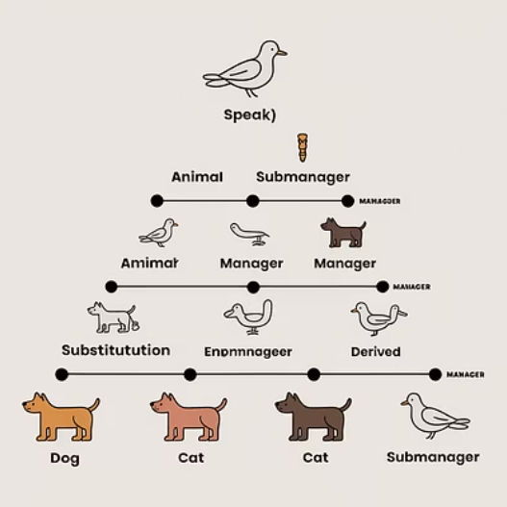
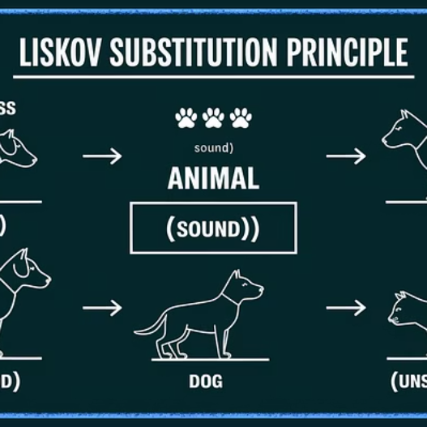
Principios Abierto/Cerrado (OCP) y Sustitución de Liskov (LSP)
Principio Abierto/Cerrado (OCP)
Principio de Sustitución de Liskov (LSP)
Las entidades de software deben estar abiertas para su extensión pero cerradas para su modificación. Esto permite agregar nuevas funcionalidades sin alterar el código existente, utilizando herencia, composición e interfaces.
Las clases derivadas deben poder sustituir a sus clases base sin alterar el correcto funcionamiento del programa. Garantiza que la jerarquía de clases sea coherente y que la abstracción proporcionada por la clase base se mantenga en las subclases.

Slide 20
Principios de Segregación de Interfaces (ISP) e Inversión de Dependencias (DIP)
Segregación de Interfaces (ISP)
Inversión de Dependencias (DIP)
Es preferible tener varias interfaces específicas y pequeñas, en lugar de una interfaz única y general, de modo que las clases solo tengan que implementar métodos que realmente necesiten.
Los módulos de alto nivel no deben depender de módulos de bajo nivel, sino de abstracciones. Es decir, las dependencias deben invertirse: los detalles concretos deben depender de abstracciones y no al revés.
Al segmentar las interfaces, se evita que las clases se vean forzadas a implementar métodos irrelevantes, mejorando la cohesión y reduciendo la dependencia entre componentes.
Este principio promueve un diseño desacoplado, en el que las partes del sistema se comunican a través de interfaces o clases abstractas, facilitando la reutilización del código y permitiendo cambiar implementaciones sin afectar al resto del sistema.

Slide 21
Actividad Práctica Guiada: Sistema de Gestión de Vehículos
Objetivo: Construir un sistema sencillo de gestión de vehículos aplicando POO. Debe incluir herencia, encapsulación y polimorfismo.
Probar la Jerarquía
Crear objetos de Auto y Moto.
Llamar a los métodos y observar la salida en pantalla.
Definir Clase Base Vehículo
Atributos: marca, modelo, año.
Método: acelerar() que imprima “El vehículo está acelerando”.
Crear Clases Hijas
Auto y Moto, ambas heredan de Vehículo.
Añadir método específico (por ejemplo, abrir_maletero() en Auto y hacer_caballito() en Moto).
Aplicar Polimorfismo
Implementar un método acelerar() diferente en Auto y Moto, para que muestren un mensaje específico.

Slide 22
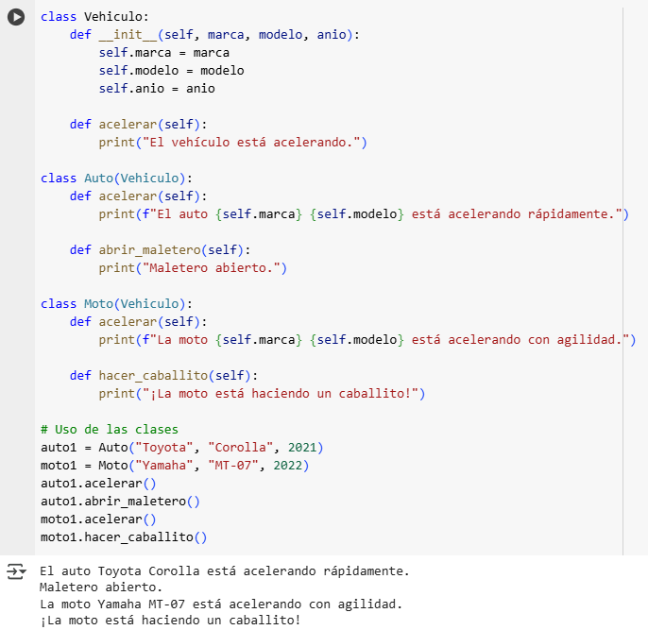
Actividad Práctica Guiada: Sistema de Gestión de Vehículos
Resultado Esperado:
Cada vehículo muestra un comportamiento diferente al llamar a acelerar().
Se demuestran la herencia y el polimorfismo de forma sencilla.

Slide 23







Ventajas de la POO en Machine Learning
Manejo de Complejidad
Mantenibilidad y Escalabilidad
Modularidad y Reusabilidad
Gestionar la complejidad de sistemas de ML mediante abstracción y encapsulación, dividiendo el sistema en componentes coherentes.
Facilitar el mantenimiento y extensión del código, crucial en entornos donde los modelos evolucionan y se adaptan continuamente.
Estructurar el código en módulos independientes, facilitando la reutilización e integración de componentes como modelos, procesadores de datos y módulos de evaluación.
Pruebas y Depuración
Simplificar la realización de pruebas unitarias y depuración de problemas, asegurando la fiabilidad y robustez del sistema.
2

Slide 24
Material Complementario
Documentación Oficial de Python: Tutorial de Clases
Video de referencia (SUBTITULO ESPAÑOL): Programación Orientada a Objetos en Python (YouTu

Slide 25


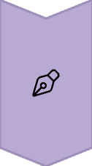
Conceptos Fundamentales de POO y su Aplicación
¿Por qué la herencia y el polimorfismo son conceptos tan importantes en la POO?
¿Cómo influye la encapsulación en la seguridad y mantenibilidad del código?
¿De qué manera aplicarías estos conceptos en un proyecto de machine learning?

